Slide 1
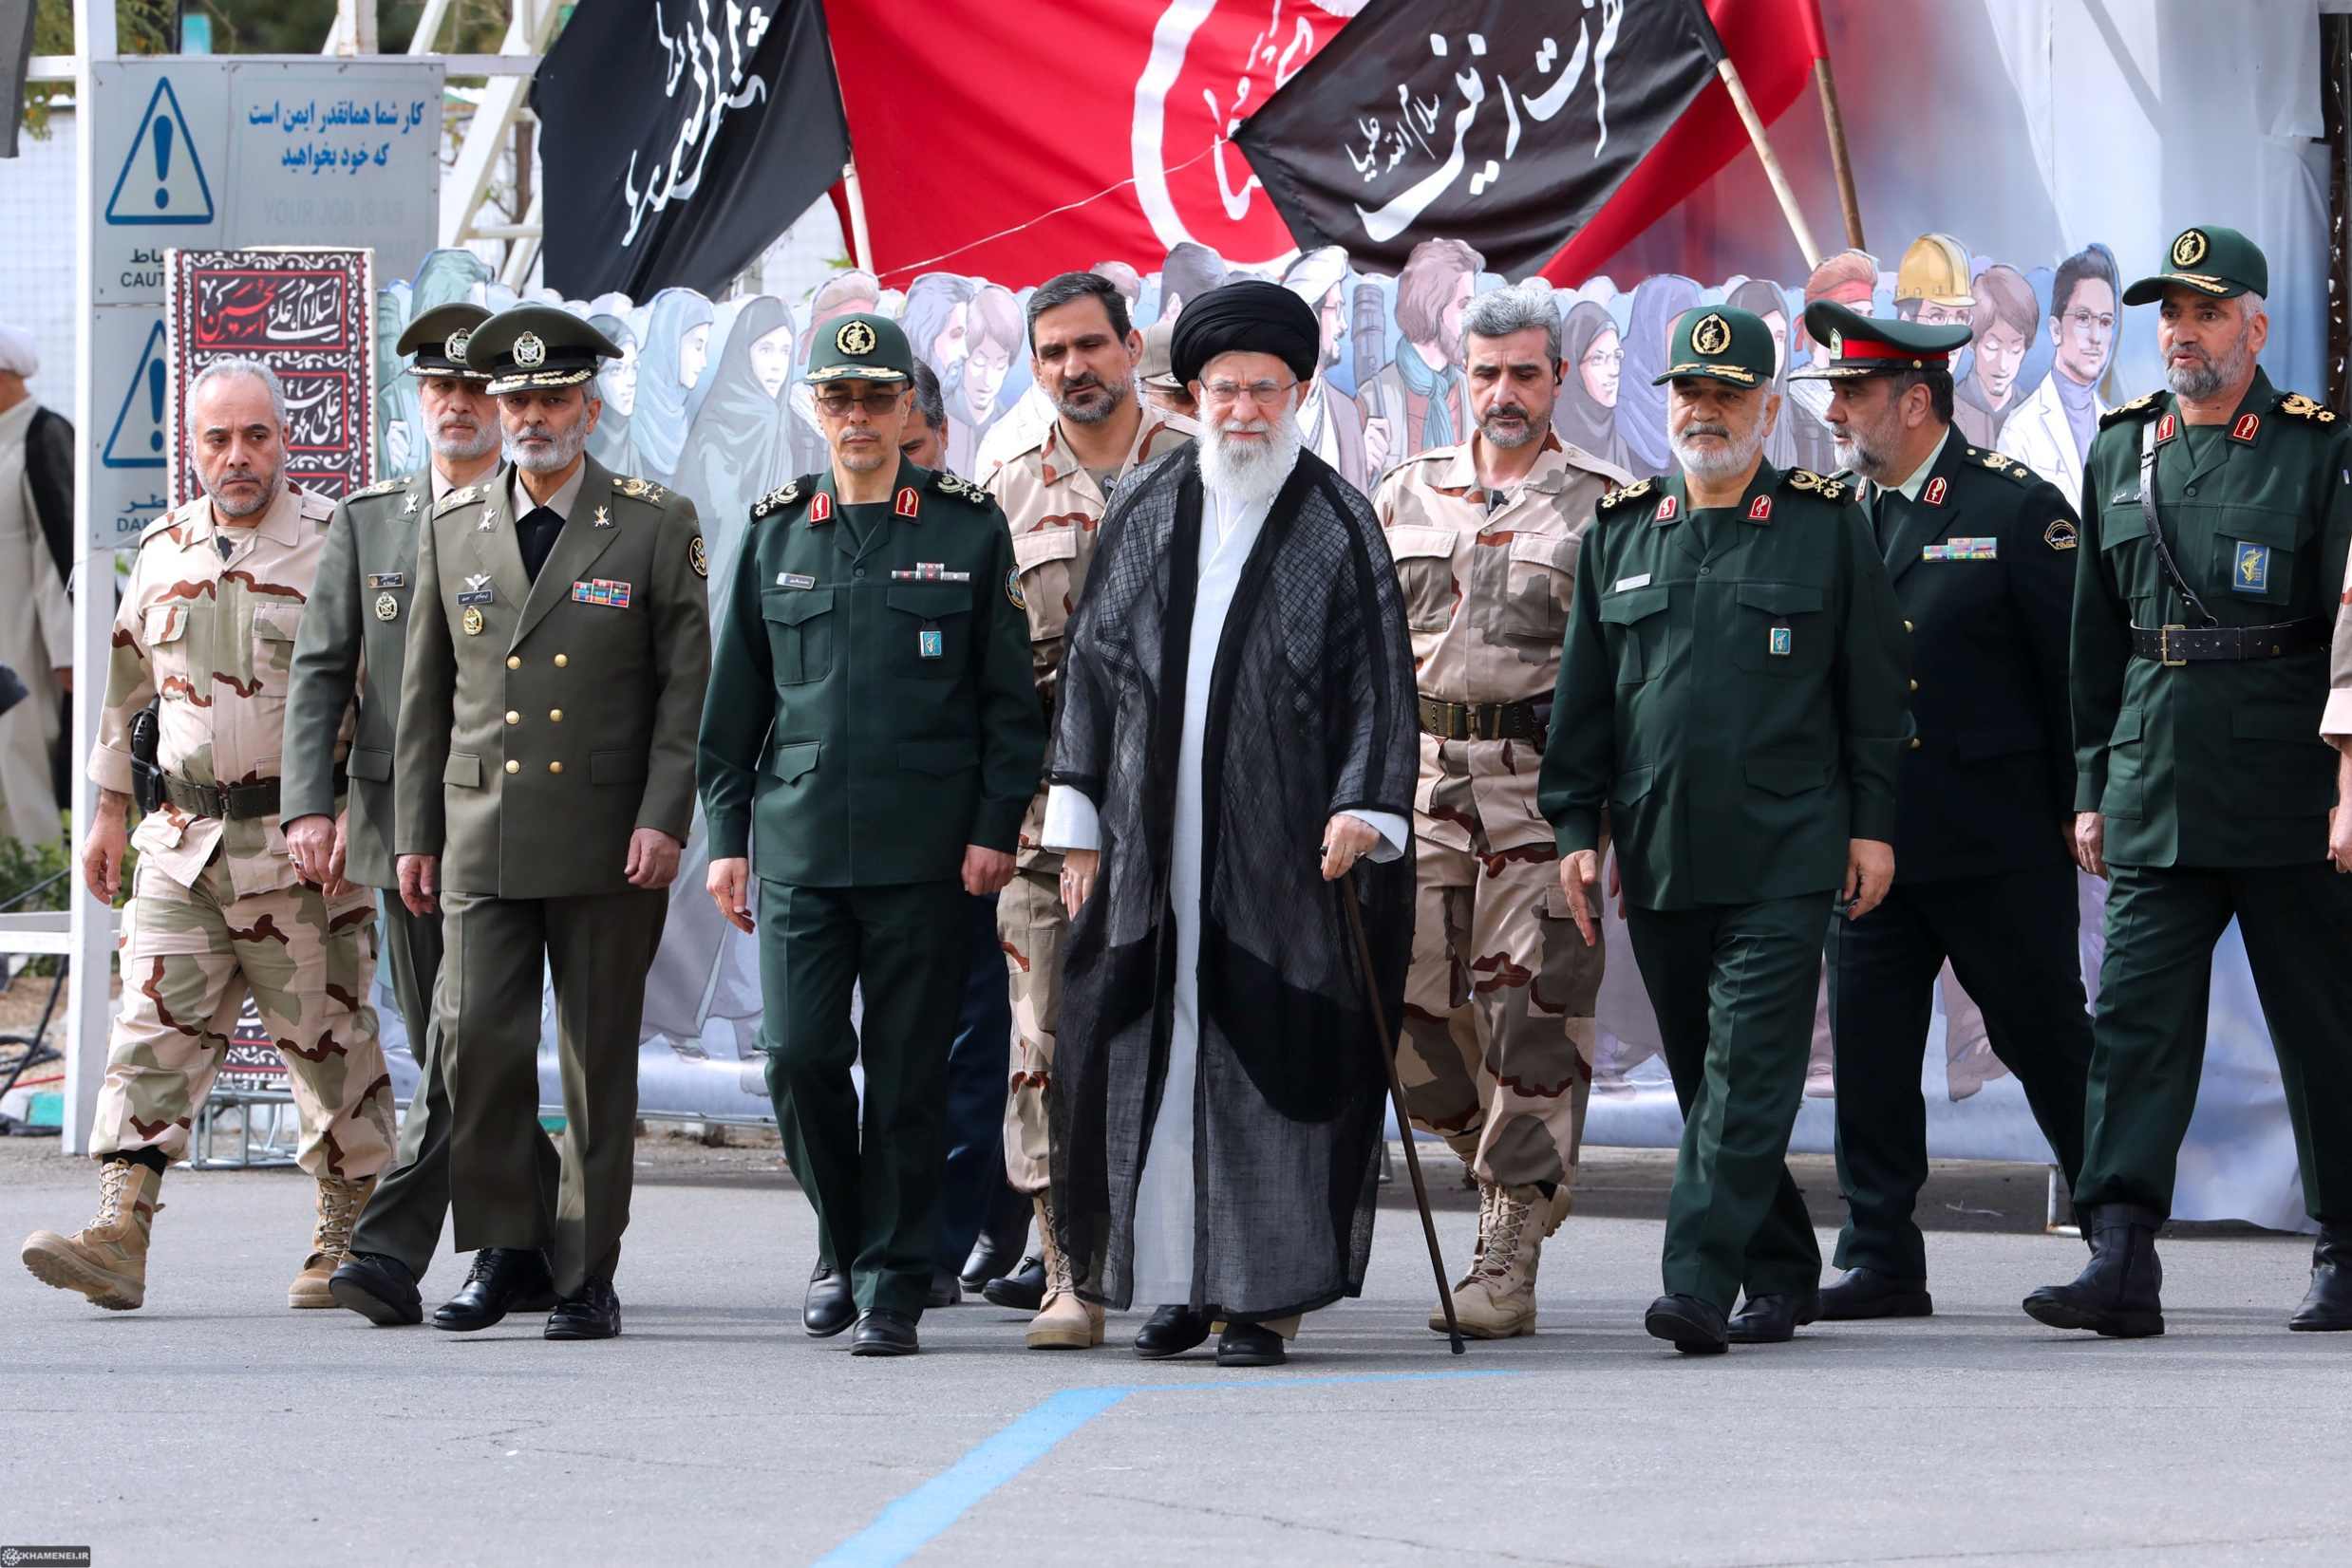
استراتژی حرکت

Slide 2
مسائلی که سپاه باید بر آن تکیه کند:
آموزش عمیق
تربیت جامع
تخصّص لازم در مدیران مجموعه
ضابطه‌گرایی
نظام‌مند بودن
ارتباط عاطفی و برادرانه بین فرماندهان و مدیران و مجموعه
اساتید عمیقاً مؤمن به مسائل انقلاب و سپاه پاسداران انقلاب

Slide 3
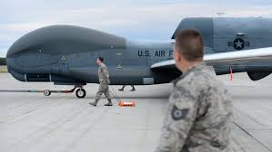
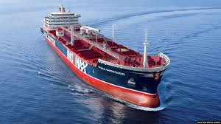
یک درس دائمی برای سپاه
وَ اَعِدّوا لَهُم مَا استَطَعتُم مِن قُوَّةٍ
وَ مِن رِباطِ الخَیلِ تُرهِبونَ بِه
عَدُوَّ اللهِ وَ عَدُوَّکُم‌.

Slide 4
اِعداد به اندازه‌ی استطاعت
یعنی به یک حدّی قانع نباشید.
سپاه روزبه‌روز باید آمادگی‌های خودش را بیشتر کند.
اوّلاً قُوَّة: قدرت، توان و نیرو
آنچه درباره‌ی آن باید آمادگی ایجاد شود.
ثانیاً رِباطِ الخَیل: ابزار، در هر دوره‌ای ابزار متناسب با آن دوره وجود دارد.

Slide 5
هدف: تُرهِبونَ بِه عَدُوَّ اللهِ وَ عَدُوَّکُم؛
«تُرهِبون» فقط به معنای این نیست که آنها را بترسانید که از شما بترسند؛ نه، این ترس، بازدارنده است.
اگر دشمن بیمناک شد از قدرت شما، از آمادگی شما، آن وقت این بیمناکی، بازدارنده‌ی دشمن است.
باید کاری کنید که دشمن از هیبت مردان جوان مؤمن فداکار پرُانگیزه احساس بیم بکند؛
این مهم‌ترین بخشِ بازدارنده است.

Slide 6
«قُوَّة» در «اَعِدّوا لَهُم مَا استَطَعتُم مِن قُوَّة» یعنی قدرت
جنبه های قدرت:
قوی
1- سازمان: مستحکم
جامع
قدرت سازمانی جزو مسائلی است که در سپاه باید مورد نظر باشد.

Slide 7
دوم: قدرت علمی و تخصّصی
قدرت
ثروت
عزّت
اقتدار بین‌المللی،
علم

Slide 8
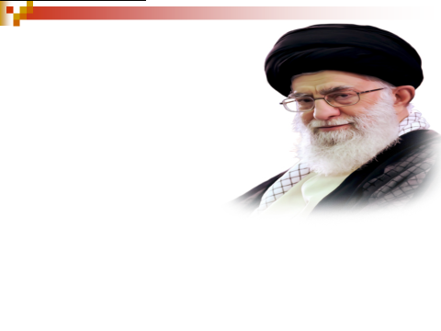
تاکتیک و راهبرد
باید مجموعه‌ی نظامیِ سپاه پاسداران انقلاب اسلامی در زمینه‌ی مسائل
تاکتیکی
مسائل راهبردی و
استراتژیکی حرکت روزافزون
آمادگی
و روبه‌پیش داشته باشد.

Slide 9
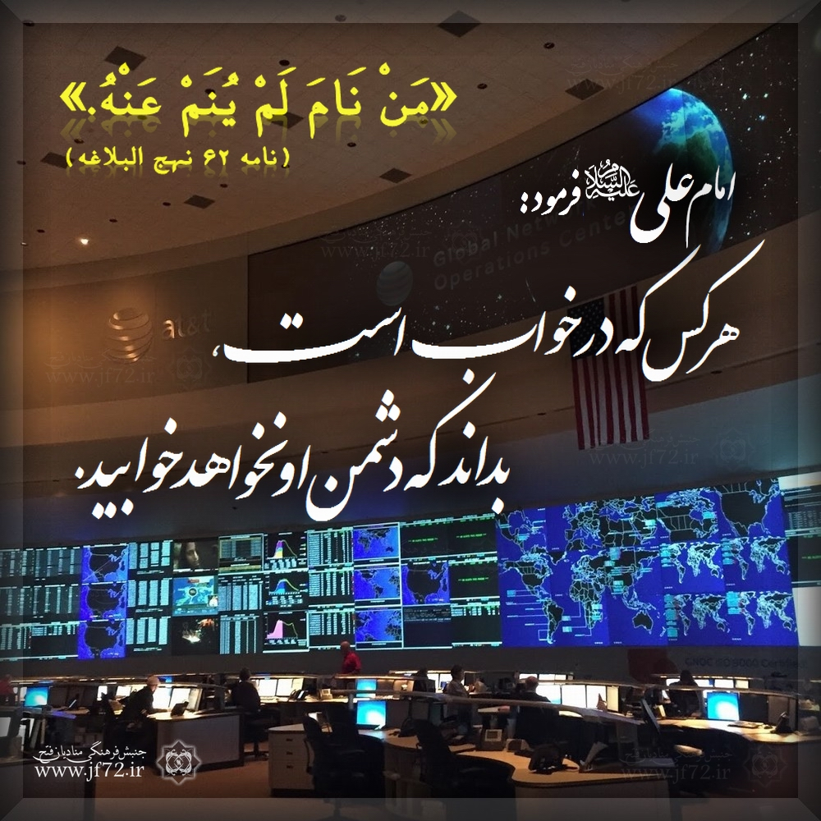
سوم: بیداری و آماده‌به‌کاری
غفلت مطلقاً مورد قبول نیست.
بایستی دائم بیدار و هوشیار بود.

Slide 10
دیگر معانی قوه
هفتم: تربیت جوانان بلندهمّت و پُرانگیزه
چهارم: عزم راسخ و پولادین.
پنجم: ایمان قوی و خالص.
ششم: انگیزه‌ی روزافزون.

Slide 11
مِن رِباطِ الخَیل‌ یعنی ابزار
وابسته
ابزار در زمان طاغوت:
نابلد
عقب‌مانده

Slide 12
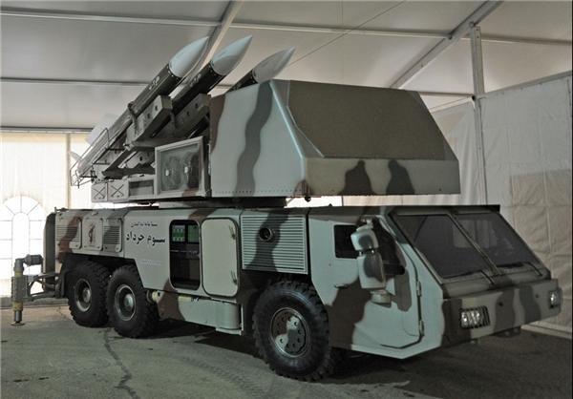
ویژگی ابزار نظامی در جمهوری اسلامی
1- پیشرفته
2- ناوابسته
3- تولید داخل
4- به‌روز
5- متنوّع
هر چه میتوانید -مَا استَطَعتُم- بایستی در این زمینه‌ها خود را آماده کنید

Slide 13
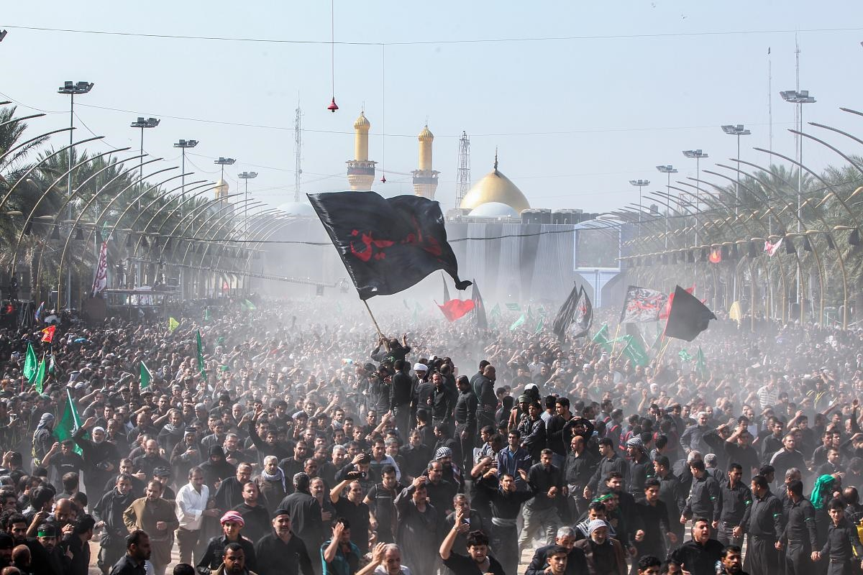
اربعین، یکی از مصادیق قوه
راه‌پیمایی اربعین قوّت اسلام، حقیقت و جبهه‌ی مقاومت اسلامی است.
روز عاشورا تا روز اربعین چهل روزِ فرمانروایی منطقِ حق در میان دنیای ظلمانی حاکمیّت بنی‌امیّه و سفیانی‌ها بود. رسانه‌ی حقیقی فریاد زینب کبری و حضرت سجّاد(ع) در کوفه و شام بود.
در یک چنین روزگاری، ماجرای توّابین در کوفه به وجود آورد، مدینه و شام را منقلب کرد، به طوری که رژیم سفیانی برافتاد.

Slide 14
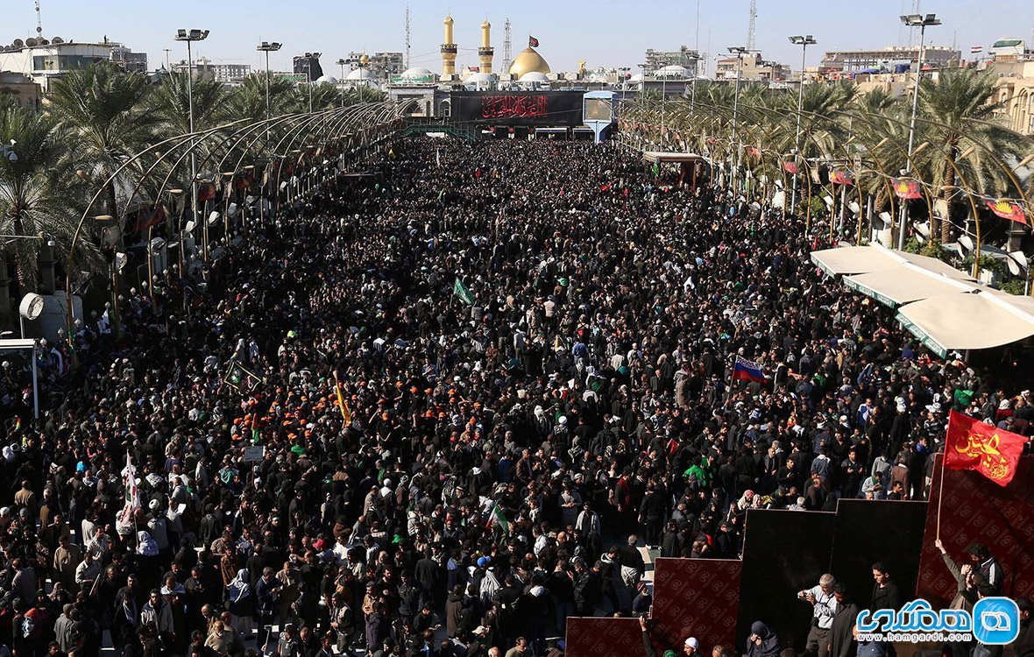
اهمیت اربعین در عصر غیبت
امروز حرکت اربعین، یک فریاد رسا و یک رسانه‌ی بی‌همتا است.
روز‌به‌روز بایستی حرکت، گسترش و عمق بیشتری پیدا کند.
اصحاب حکمت و علم بایستی در این زمینه‌ها فکر، کار و تلاش کنند.

Slide 15
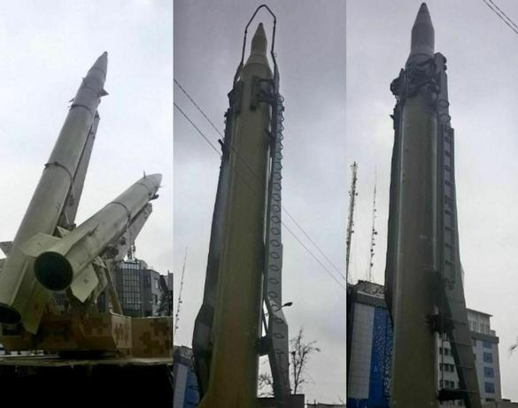
سه سرفصل های موفقیت سپاه
نوآوری و خلاقیت:
سپاه در اوایل جنگ برای داشتن حتی دو خمپاره دچار مشکل بود، اما امروز در تولید و ساخت ابزارها و تجهیزات پیشرفته و همچنین در شیوه‌های نظامی و دفاع مبتکرانه به مرحله‌ی برجسته‌ای رسیده است.

Slide 16
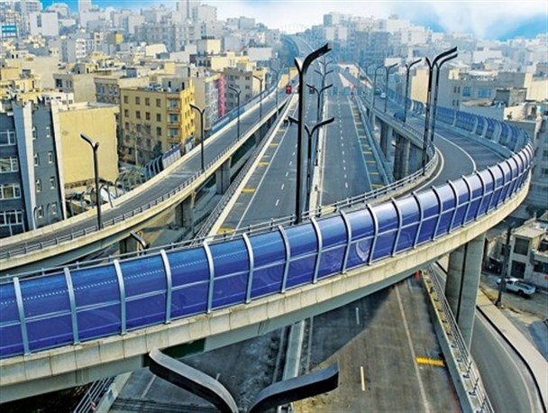
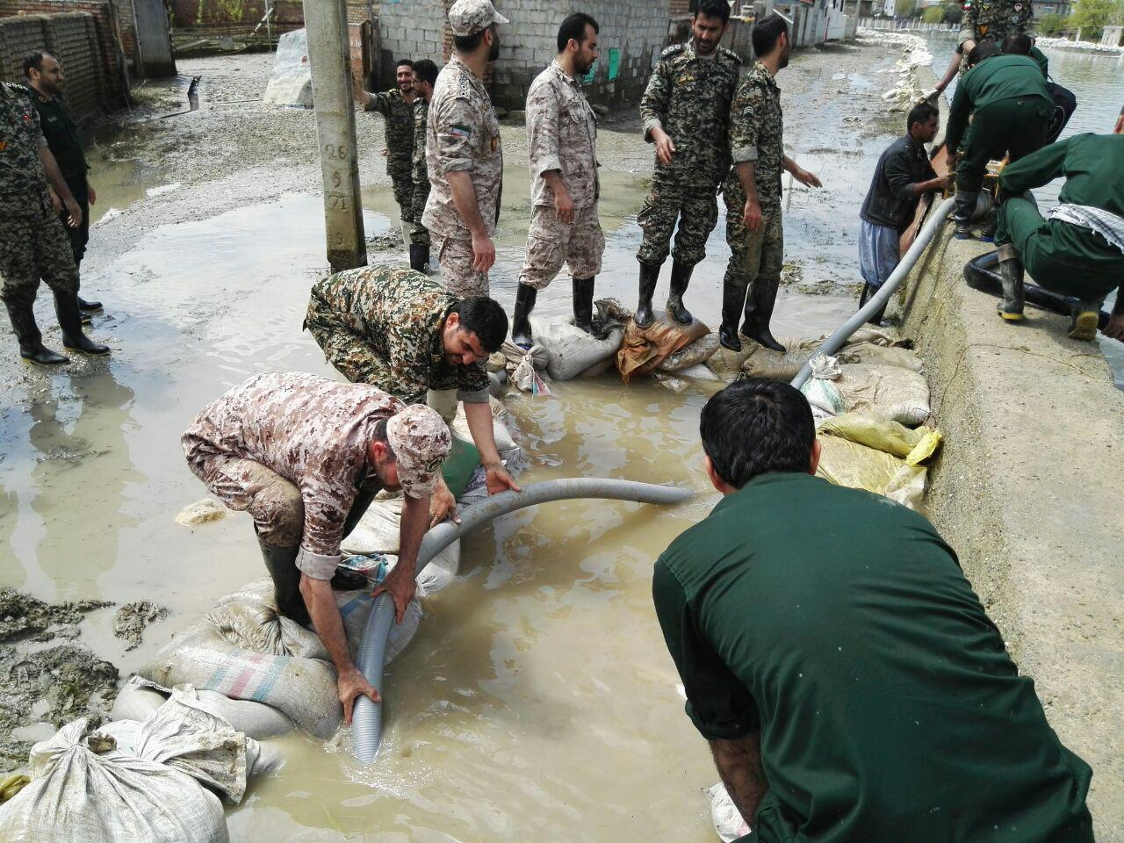
ورود پرتوان به عرصه‌های گوناگون خدمات اجتماعی و مورد نیاز مردم
قرارگاه سازندگی خاتم‌الانبیاء به‌عنوان بازوی اجرایی قوی دولتها، فعالیت بسیار گسترده و مؤثر سپاه در محرومیت‌زدایی از مناطق مختلف کشور و حضور برجسته و تعیین‌کننده‌ی این نهاد در حوادثی نظیر زلزله‌ی کرمانشاه و سیل اوایل امسال
مجموعه کارهای سپاه در عرصه‌ی خدماتی، اجتماعی و مردمی با هیچ سازمان و دستگاه دیگری قابل مقایسه نیست و در سازمانهای نظامیِ جهان نیز نظیر ندارد.

Slide 17
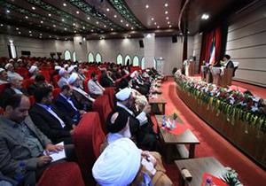
تلاش برای حفظ معنویت
سرفصل بسیار مهمی که سپاه به آن اهتمام جدی داشته و تلاش کرده از باران رحمتِ معنویت برای طراوت و زیبایی و عزت خود استفاده کند.

Slide 18
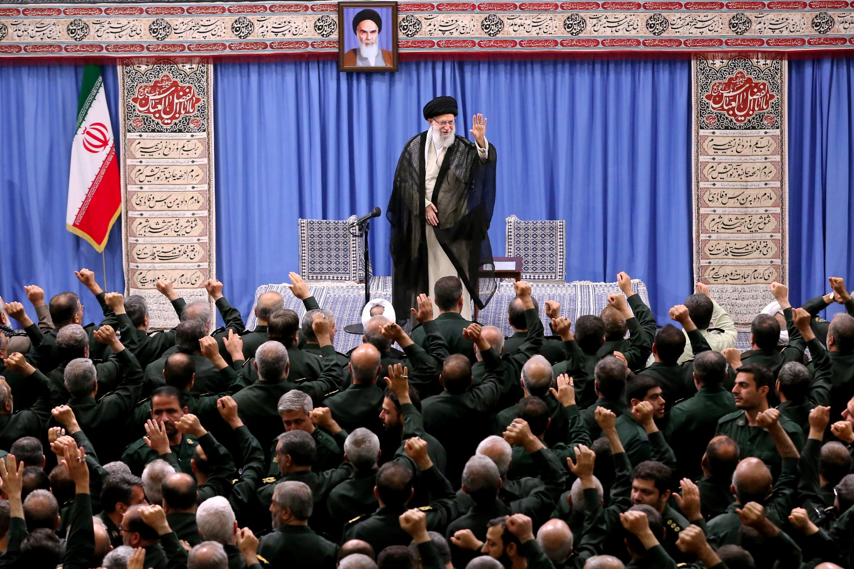
هشت توصیه برای استمرار حرکت پرشتاب و رو به پیشرفت پاسداران انقلاب اسلامی

Slide 19
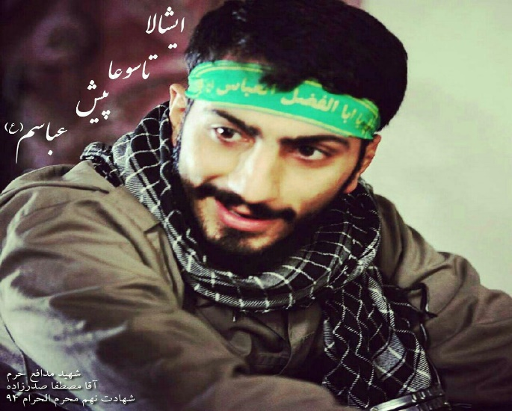
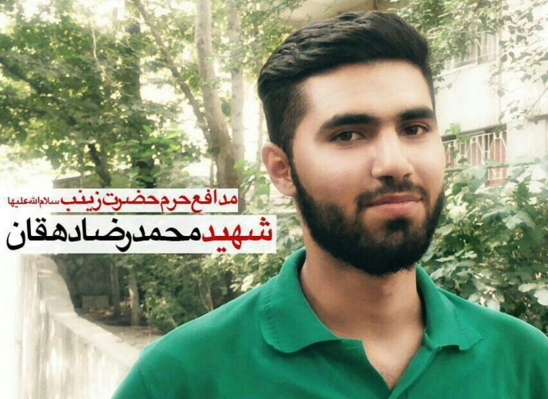
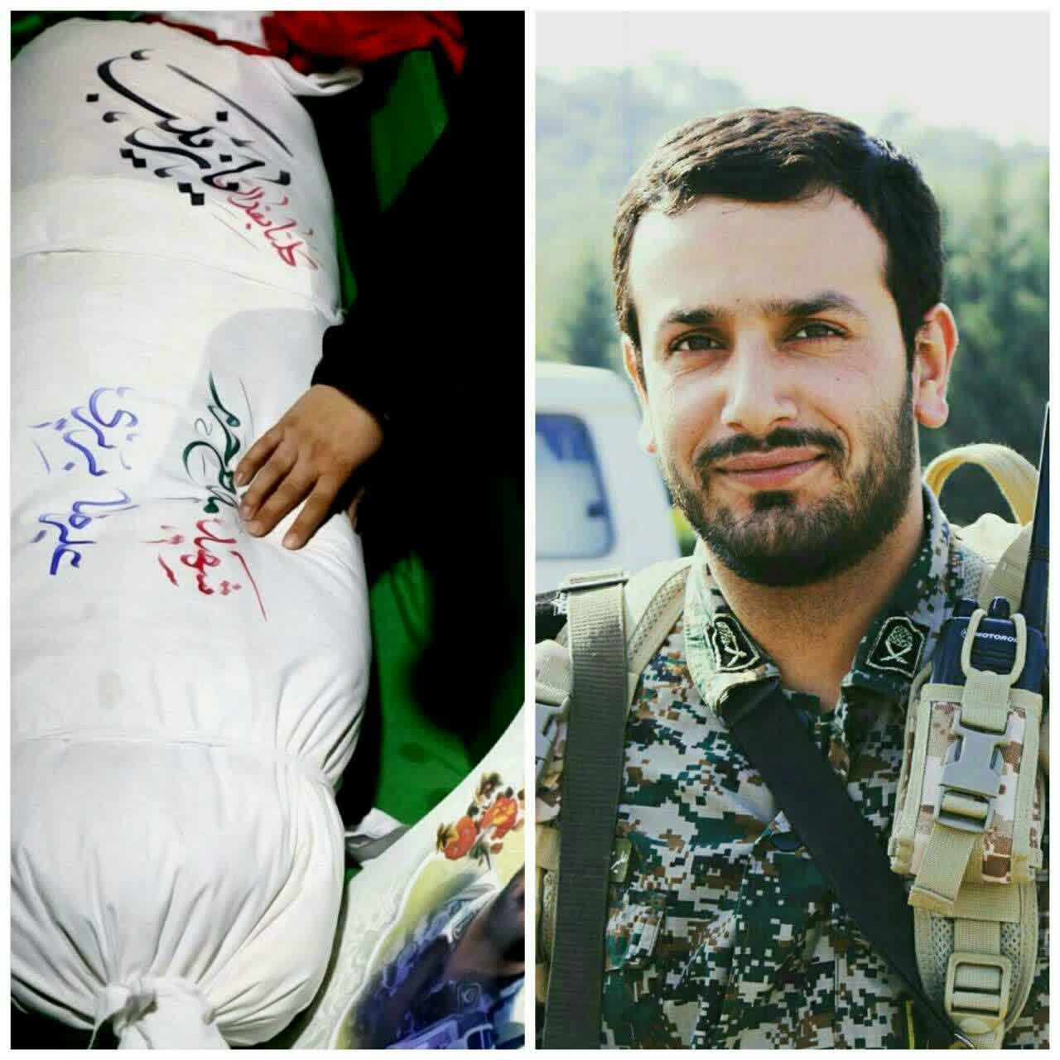
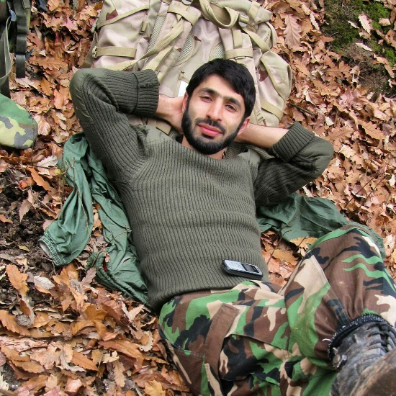
اول: جوان گرایی در سپاه
پیر
محافظه‌کار
به‌هیچ‌وجه نگذارید سپاه
قانع به وضع موجود
برای آنکه روحیه‌ی جوان در سپاه استمرار یابد و این سازمان به مرحله‌ی پیری نرسد، باید جوان‌گرایی که در سپاه آغاز شده، ادامه یابد.
با انتقال تربیت دینی و انقلابی و روحیه‌ی شهدای نام‌آور به نسلهای بعدی، از انقطاع نسلی جلوگیری شود.

Slide 20
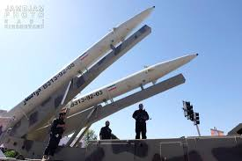
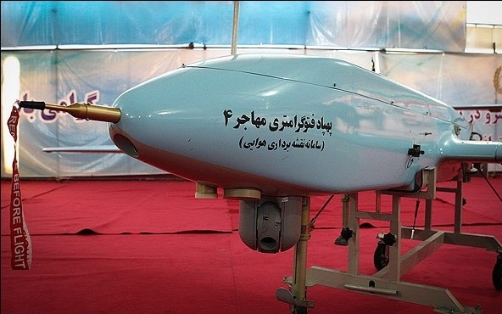
دوم: حفظ آمادگی در مواجهه با حوادث بزرگ
یکی از خصوصیات بارز سپاه از ابتدا تاکنون، سینه سپر کردن و حضور در صف مقدم مواجهه با حوادث بزرگ بوده است که این روحیه باید حفظ شود.

Slide 21
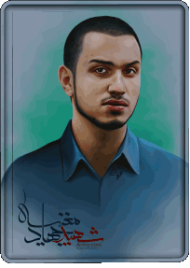
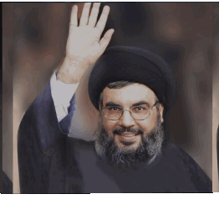
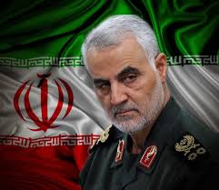
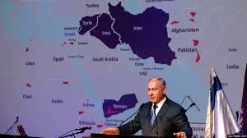
سوم: از دست ندادن نگاه وسیع و فرامرزی به جغرافیای مقاومت
نباید قناعت کنیم به منطقه‌ی خودمان و با انتخاب یک چهاردیواری، کاری به تهدیدهای پشت مرزها نداشته باشیم.
نگاه وسیع فرامرزی که مسئولیتش با سپاه است، عمق راهبردی کشور است و گاهی از واجب‌ترین واجبات هم لازم‌تر میشود
اما برخی متوجه این مسئله نیستند.

Slide 22
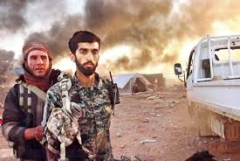
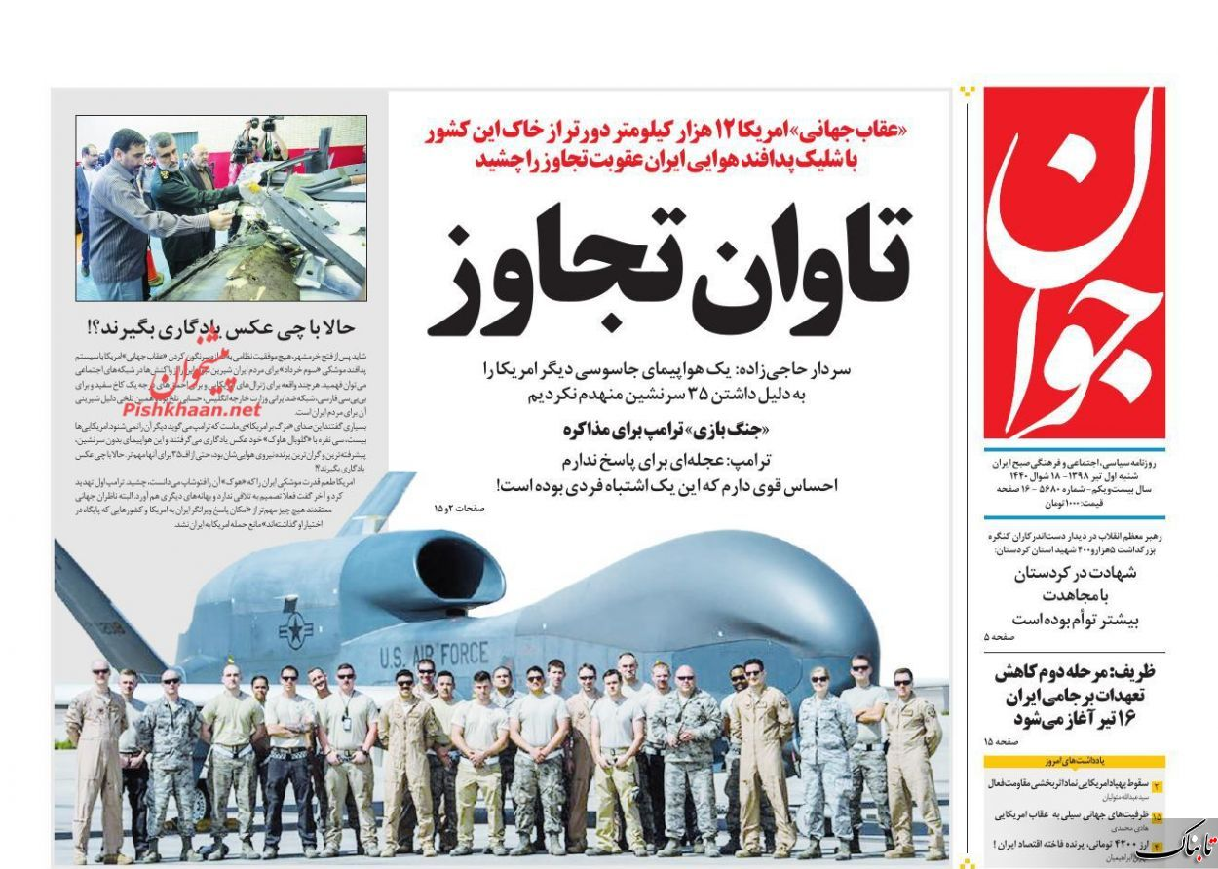
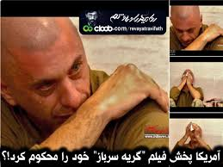
چهارم: عدم ترس از دشمن
نباید از دشمن هر اندازه هم که قوی باشد، ترسید اما نباید دشمن را، هرچقدر هم که کوچک باشد، به حساب نیاورد.
از دشمن مطلقاً نترسید اما کاملاً هوشیار باشید.
ارزیابی واقعی و صحیحی از دشمن داشته باشید.

Slide 23
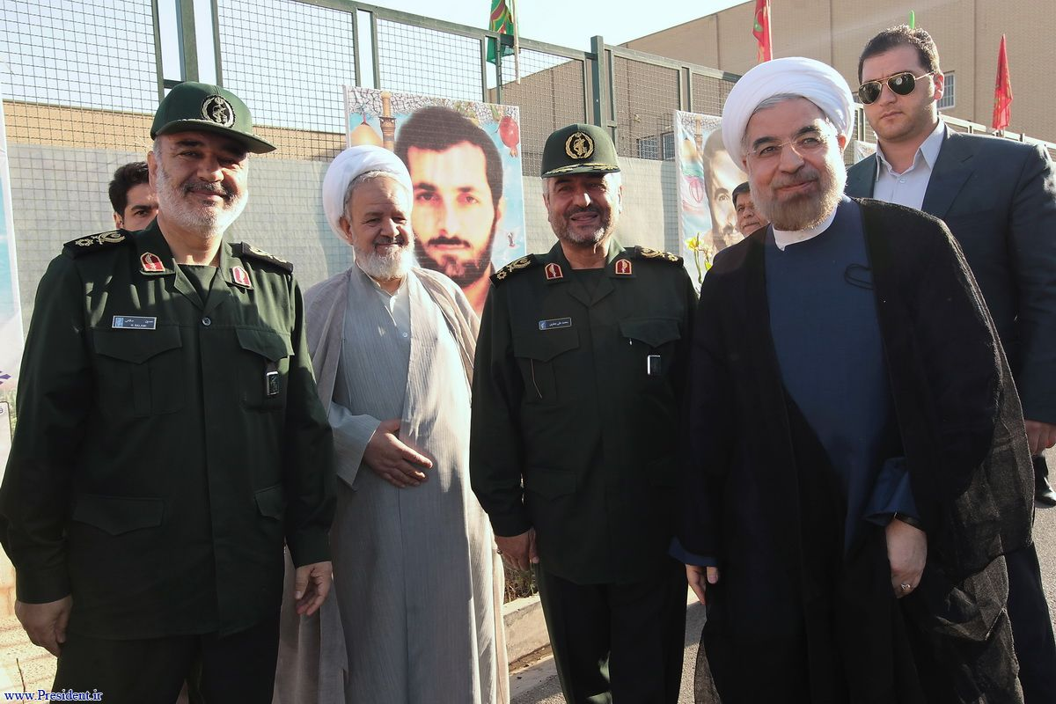
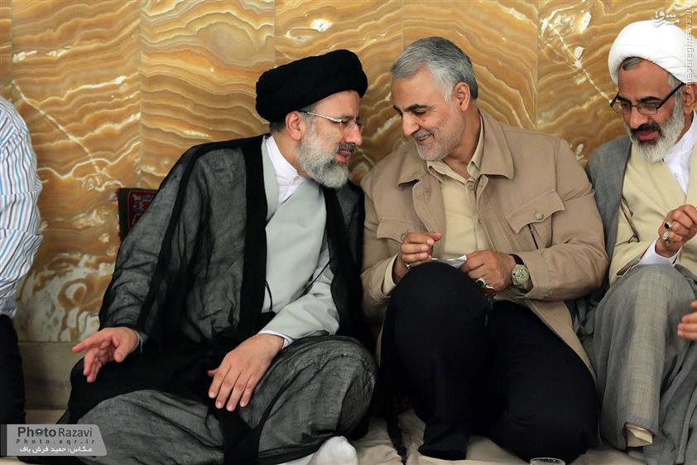
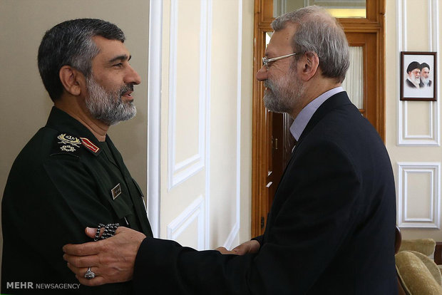
پنجم: همکاری با سایر نهادها
با همه‌ی اجزاء عظیم تشکیل‌دهنده‌ی نظام اسلامی اعم از دولت، مجلس و قوه‌ی قضائیه و بخشهای گوناگون، همکاری و هم‌افزایی داشته باشید.
این هم‌افزایی و همراهی به معنای جدایی سپاه از عناصر هویتی خود نیست و سپاه باید عناصر هویتی خود را صددرصد حفظ کند.

Slide 24
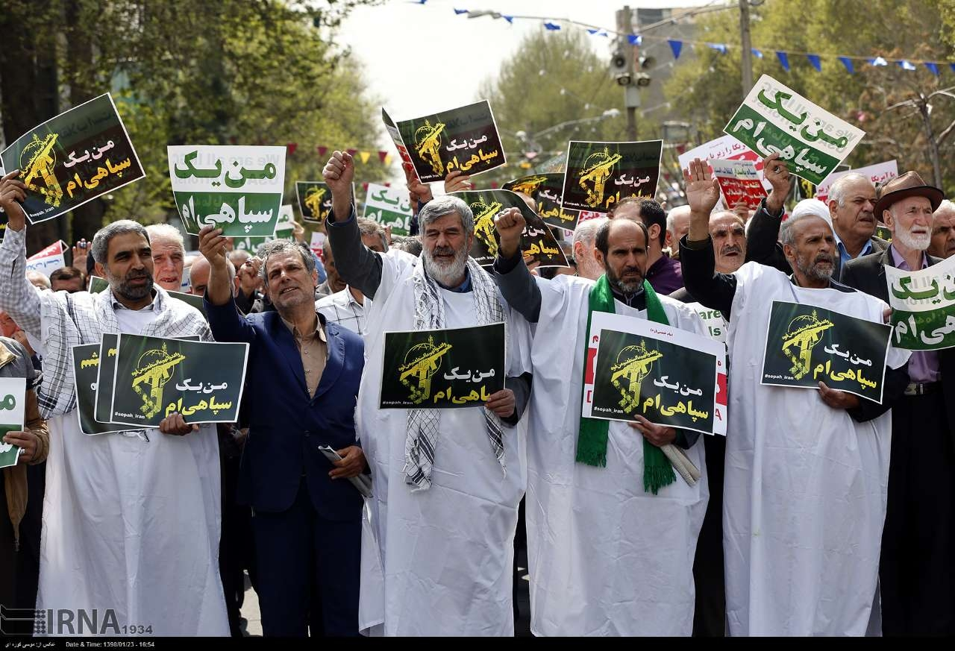
ششم: مردمی بودن
سپاه
نباید
باید
مردمی رفتار
فخر فروش
مردم پذیر
مردم دوست
اشرافی گرا
دنیا طلب
سپاه از ابتدای تشکیل، مردمی بوده است.

Slide 25
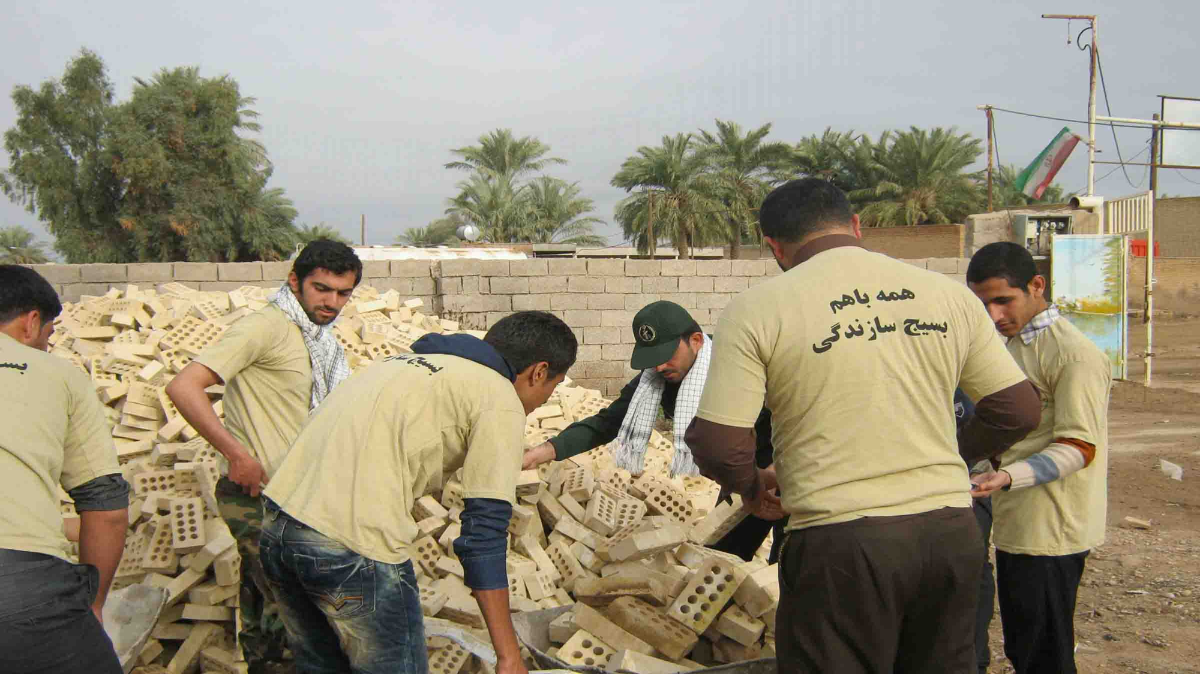
هفتم: کار جهادی
کار جهادی در مقابل تنبلی و بی‌تفاوتی و کار امروز را به فردا انداختن قرار دارد که متأسفانه برخی بخشهای کشور دچار این مشکل هستند.

Slide 26
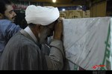
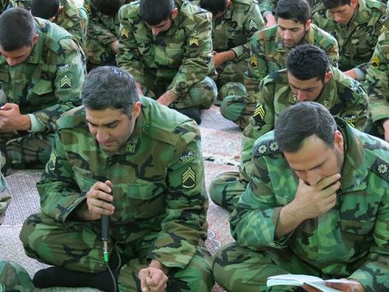
هشتم: دین داری
حضرت آیت‌الله خامنه‌ای در توصیه‌ی هشتم خود بر حفظ و تقویت معنویت، انس با قرآن، توکل به خدا و توسل به اهل‌بیت (علیهم‌السلام) در میان نیروهای سپاه و خانواده‌های آنان تأکید کردند

